Slide 1
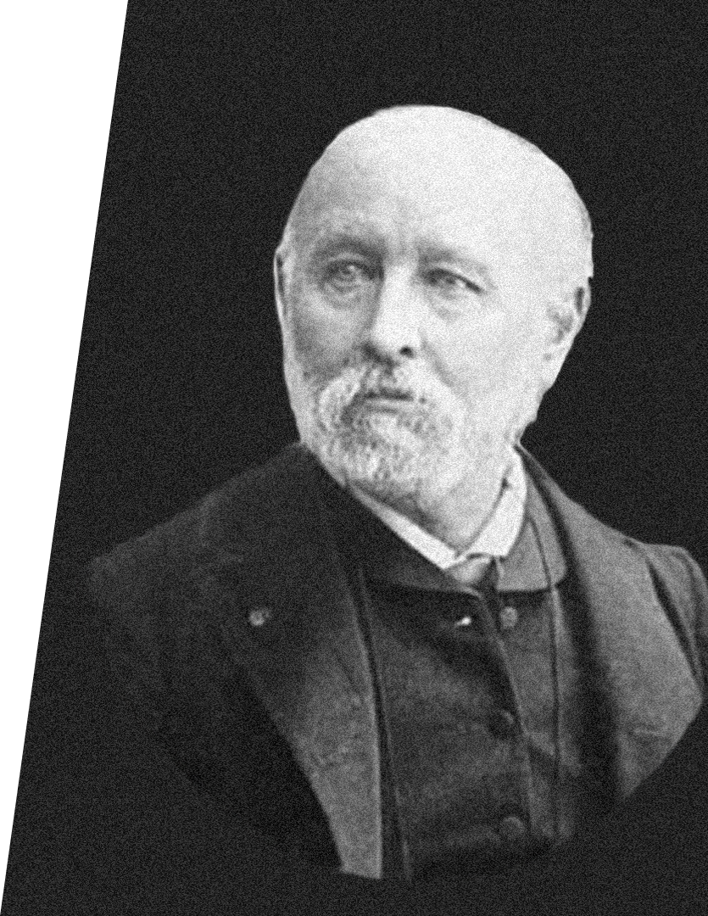
Равноускоренное прямолинейное движение. ускорение
Анри Аме Ризаль

Slide 2
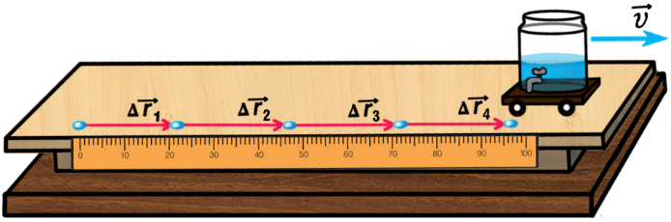
Равномерное прямолинейное движение (РПД)
Равномерное прямолинейное движение
v
РПД $\vec{υ}=\vec{const}$
движение, при котором тело за любые равные промежутки времени совершает равные перемещения.
$$\vec{υ}=\lim_{Δt→0}{\frac{Δ\vec{r}}{Δt}}={\vec{r}}_{t}^{′}$$
Скорость
векторная физическая величина, численно равная отношению перемещения к промежутку времени, за который оно произошло, и направленная вдоль перемещения.

Slide 3
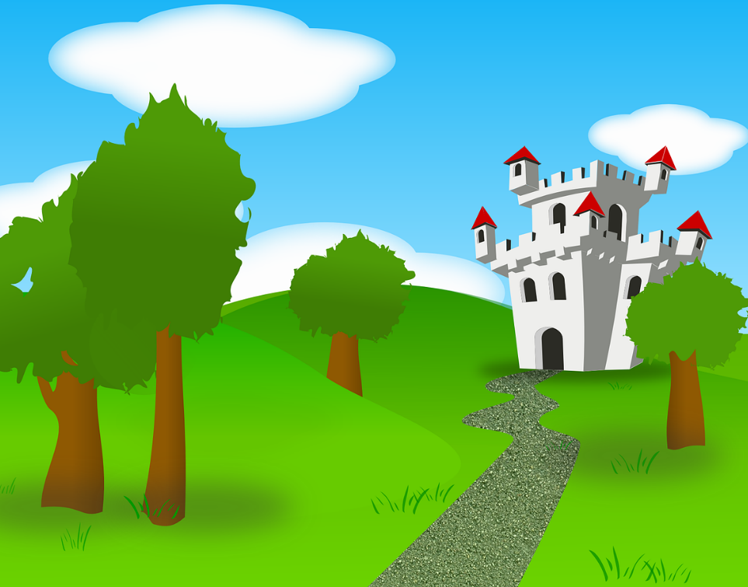
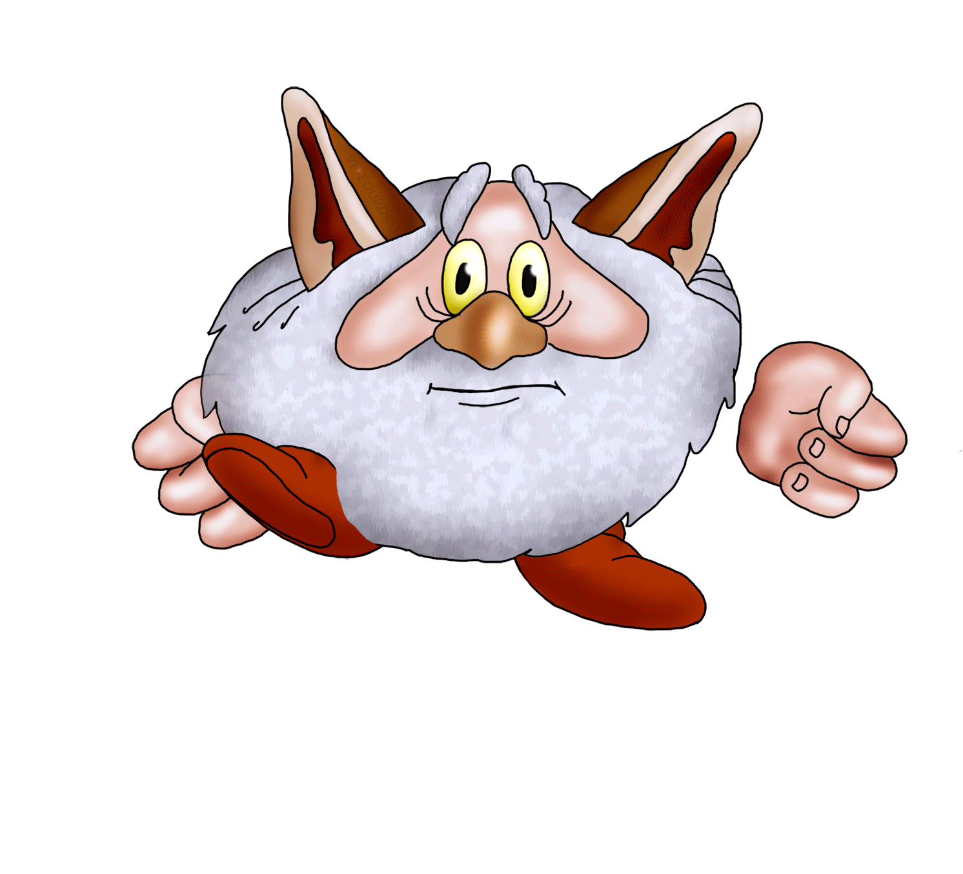
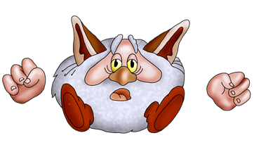
Неравномерное движение
Неравномерное движение
v
движение, при котором тело за любые равные промежутки времени совершает разные перемещения.

Slide 4
Неравномерное движение
Неравномерное движение
v
движение, при котором тело за любые равные промежутки времени совершает разные перемещения.

Slide 5
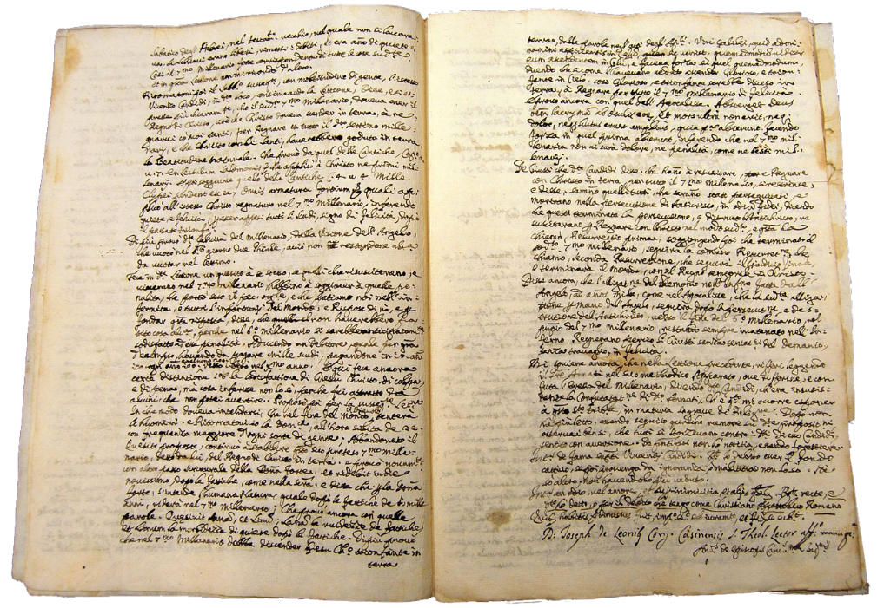
Элементы механики
(1851 год)
Анри Аме Ризаль

Slide 6
Элементы механики
(1851 год)
Подобно тому, как скорость определяет быстроту изменения положения тела, ускорение определяет, насколько быстро меняется скорость тела.
Анри Аме Ризаль

Slide 7
Неравномерное движение
Неравномерное движение
v
$$\vec{a}=\frac{\vec{υ}−{\vec{υ}}_{0}}{t}$$
$$\left[a\right]=\left[\frac{м}{с^{2}}\right]$$
движение, при котором тело за любые равные промежутки времени совершает разные перемещения.
$$\vec{a}$$
$${\vec{υ}}_{0}$$
$$Δ\vec{υ}$$
Ускорение
$$\vec{υ}$$
векторная физическая величина, численно равная отношению изменения скорости ко времени, за который оно произошло.
$${\vec{υ}}_{0}$$

Slide 8
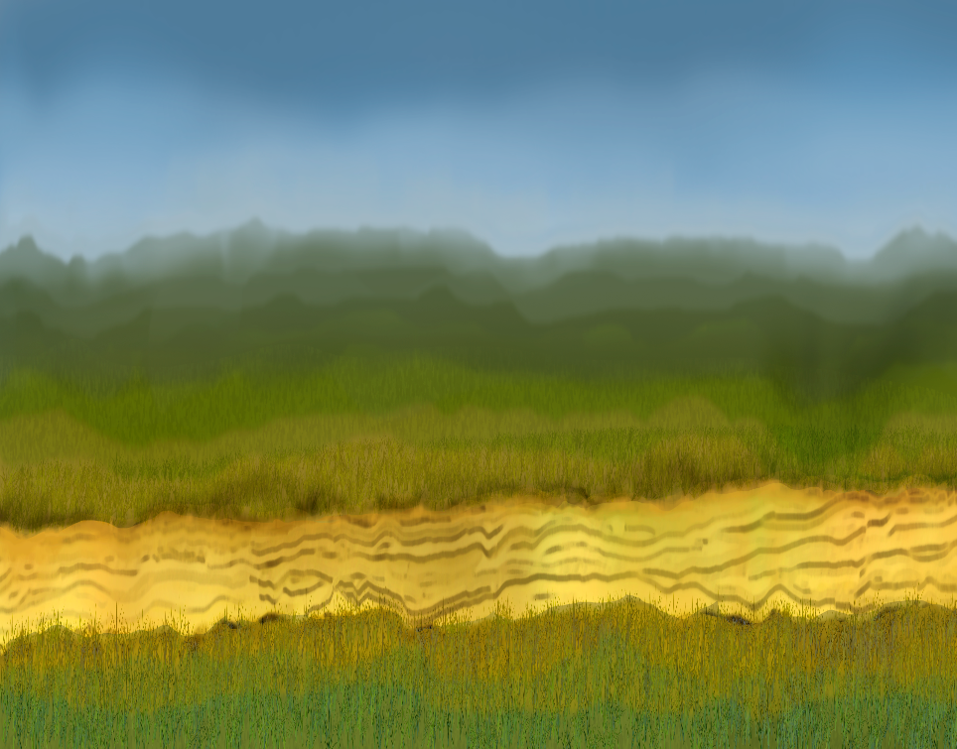
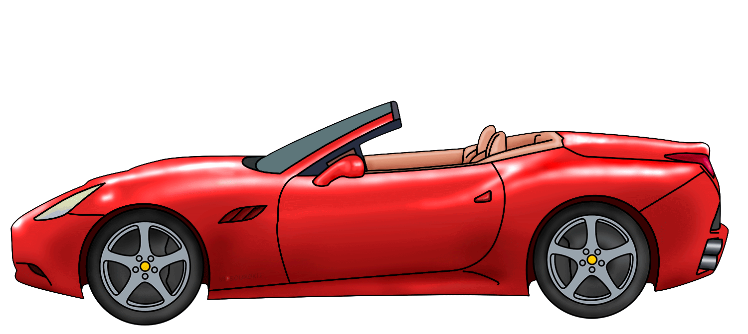
Неравномерное движение
v
Неравномерное движение
$$a=3\frac{м}{с^{2}}$$
движение, при котором тело за любые равные промежутки времени совершает разные перемещения.
Ускорение
Δt = 1 c
Δt = 1 c
векторная физическая величина, численно равная отношению изменения скорости ко времени, за который оно произошло.
s = 3 м
s = 6 м

Slide 9
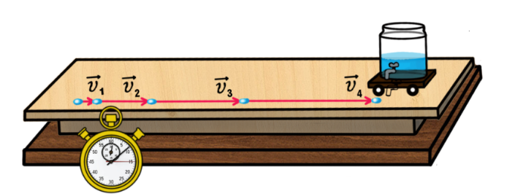
Равноускоренное движение
Ускорение
$$\vec{a}=\frac{\vec{υ}−{\vec{υ}}_{0}}{t}$$
Неравномерное движение
$$a=3\frac{м}{с^{2}}$$
векторная физическая величина, численно равная отношению изменения скорости ко времени, за который оно произошло.
— ускорение тела.
движение, при котором тело за любые равные промежутки времени совершает разные перемещения.
$$\vec{a}=\vec{const}$$
— уравнение ускорения.
$$\vec{υ}={\vec{υ}}_{0}+\vec{a}t$$
— уравнение скорости.
Равноускоренное прямолинейное движение
$$υ_{x}=υ_{0x}+a_{x}t$$
— уравнение скорости в
Ускорение
Δt = 1 c
Δt = 1 c
проекциях на координатную ось.
движение, при котором скорость тела за любые равные промежутки времени изменяется одинаково, т. е. это движение с постоянным по модулю и направлению ускорением.
векторная физическая величина, численно равная отношению изменения скорости ко времени, за который оно произошло.
s = 3 м
s = 6 м

Slide 10
Графическое представление РуД
a_{x}
v
Зависимость $a_{x}=f\left(t\right)$
1
$$\vec{a}=\vec{const}$$
— уравнение ускорения.
$$a_{x1}>0;$$
$$a_{x2}<0;$$
$$a_{x3}=0.$$
3
0
t
2

Slide 11
Графическое представление РуД
υ_{x}
v
Зависимость $υ_{x}=f\left(t\right)$
1
$$υ_{x}=υ_{0x}+a_{x}t$$
— уравнение скорости.
α₃
3
$$\operatorname{tg}{α}=a_{x}.$$
$$a_{x1}>a_{x2}$$
$$>a_{x3}$$
$$⟹α_{1}>α_{2}>α_{3}.$$
0
t
Начальные условия:
α₂
$$υ_{01x}>0; a_{1x}>0;$$
α₁
$$υ_{02x}=0; a_{2x}<0;$$
2
$$υ_{03x}<0; a_{3x}<0.$$

Slide 12
Графическое представление РуД
υ_{x}
v
Зависимость $υ_{x}=f\left(t\right)$
$$υ_{x}=υ_{0x}+a_{x}t$$
— уравнение скорости.
3
Точка поворота
$$\operatorname{tg}{α}=a_{x}.$$
$$a_{x1}>a_{x2}$$
$$>a_{x3}$$
$$⟹α_{1}>α_{2}>α_{3}.$$
0
t
Начальные условия:
$$υ_{01x}>0; a_{1x}>0;$$
$$υ_{02x}=0; a_{2x}<0;$$
$$υ_{03x}<0; a_{3x}<0.$$

Slide 13
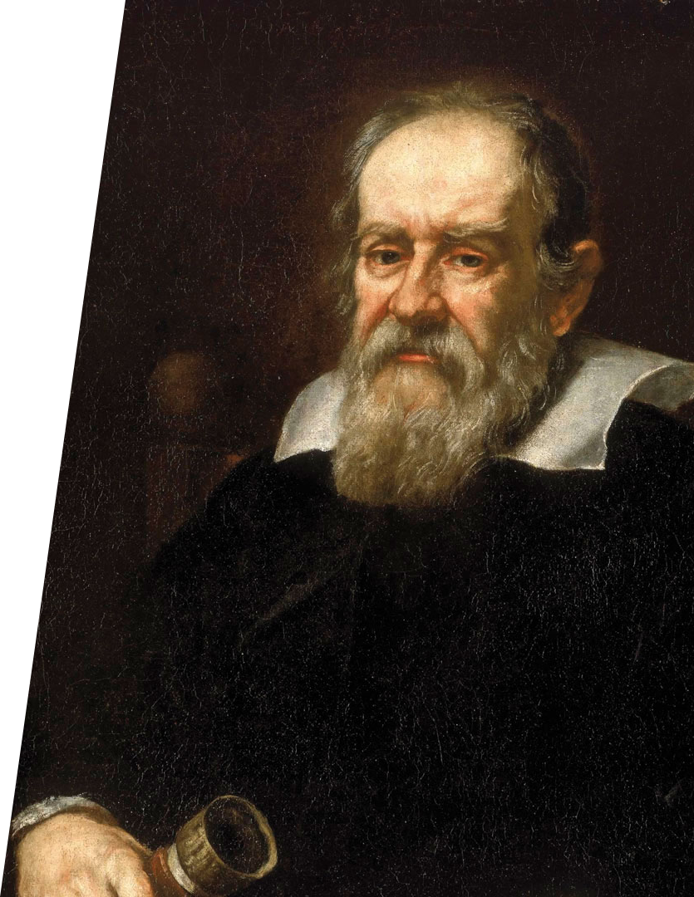
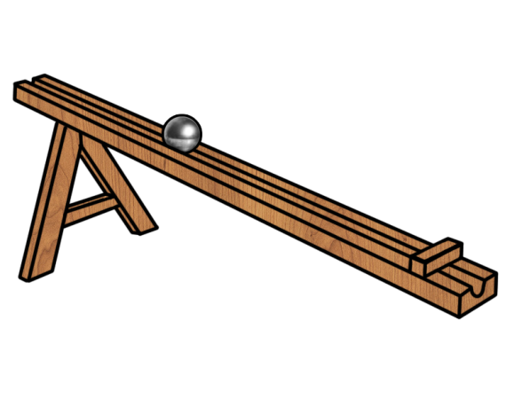
Опыт Галилея
$$s\left(t\right)=at^{2}+bt+c.$$
Галилео Галилей

Slide 14
Графическое представление РуД
υ_{x}
v
Перемещение при РУД
$$υ_{x}=υ_{0x}+a_{x}t$$
$$Δr_{x}=\frac{\left(υ_{0x}+υ_{x}\right)t}{2}$$
$$=\frac{υ_{0x}t+υ_{0x}t+a_{x}t^{2}}{2};$$
$$Δr_{x8}=υ_{x8}Δt$$
$$=\frac{\left(υ_{0x}+υ_{0x}+a_{x}t\right)t}{2};$$
$$Δr_{x}=x−x_{0}.$$
$$\vec{υ}=\vec{const}$$
$$Δr_{x}=υ_{0x}t+\frac{a_{x}t^{2}}{2}$$
— ур-ние перемещения.
$$Δr_{13x}$$
υ_{x}
$$Δr_{12x}$$
$$Δr_{11x}$$
$$Δr_{10x}$$
υ_{0x}
$$Δr_{9x}$$
$$Δr_{8x}$$
$$Δ\vec{r}={\vec{υ}}_{0}t+\frac{\vec{a}t^{2}}{2}$$
$$Δr_{7x}$$
$$Δr_{6x}$$
$$Δr_{5x}$$
$$Δr_{4x}$$
— ур-ние перемещения.
$$Δr_{3x}$$
$$Δr_{2x}$$
$$Δr_{1x}$$
0
$$x=x_{0}+υ_{0x}t+\frac{a_{x}t^{2}}{2}$$
Δt
t
t
— кинематическое
ур-ние РУД.

Slide 15
Важные зависимости РуД
υ_{x},
_{м/с}
v
Для РУД без начальной скорости
$$s=\frac{at^{2}}{2}$$
$$υ_{x}=a_{x}t$$
— уравнение пути, при υ₀ = 0.
s₁ : s₂ : s₃ = 1 : 2² : 3²…
3²s₁
2²s₁
s₁
0
1
2
3
t, c

Slide 16
Важные зависимости РуД
υ_{x}
v
Для РУД без начальной скорости
$$υ_{x}=υ_{0x}+a_{x}t$$
$$s=\frac{at^{2}}{2}$$
— уравнение пути, при υ₀ = 0.
s₁ : s₂ : s₃ = 1 : 2² : 3²…
υ_{0x}
5s₁
3s₁
Для любого РУД
s₁
$$s=υ_{0x}t+\frac{a_{x}t^{2}}{2}$$
0
— уравнение пути.
1
2
3
t
s_{1-ю} : s_{2-ю} : s_{3-ю} = 1 : 3 : 5…

Slide 17
Графическое представление РуД
Δr_{x}
v
Зависимость ${Δr}_{x}=f\left(t\right)$
$$Δr_{x}=υ_{0x}t+\frac{a_{x}t^{2}}{2}$$
0
— ур-ние перемещения.
t
$$a_{x}<0; υ_{0x}=0.$$

Slide 18
Графическое представление РуД
Δr_{x}
v
Зависимость ${Δr}_{x}=f\left(t\right)$
$$Δr_{x}=υ_{0x}t+\frac{a_{x}t^{2}}{2}$$
— ур-ние перемещения.
$$a_{x}>0; υ_{0x}>0.$$
0
t

Slide 19
Графическое представление РуД
Δr_{x}
v
Зависимость ${Δr}_{x}=f\left(t\right)$
$$Δr_{x}=υ_{0x}t+\frac{a_{x}t^{2}}{2}$$
— ур-ние перемещения.
$$a_{x}>0; υ_{0x}<0.$$
0
t

Slide 20
Графическое представление РуД
Δr_{x}
v
Зависимость ${Δr}_{x}=f\left(t\right)$
$$Δr_{x}=υ_{0x}t+\frac{a_{x}t^{2}}{2}$$
0
— ур-ние перемещения.
t
$$a_{x}<0; υ_{0x}<0.$$

Slide 21
Графическое представление РуД
Δr_{x}
v
Зависимость ${Δr}_{x}=f\left(t\right)$
$$Δr_{x}=υ_{0x}t+\frac{a_{x}t^{2}}{2}$$
— ур-ние перемещения.
$$a_{x}>0; υ_{0x}=0.$$
0
t

Slide 22
Графическое представление РуД
Δr_{x}
v
Зависимость ${Δr}_{x}=f\left(t\right)$
$$Δr_{x}=υ_{0x}t+\frac{a_{x}t^{2}}{2}$$
— ур-ние перемещения.
$$a_{x}<0; υ_{0x}>0.$$
0
t

Slide 23
График движения для РуД
Зависимость $x=f\left(t\right)$
x
x
x
$$a_{x}<0; υ_{0x}=0.$$
0
t
0
t
0
t
$$a_{x}>0; υ_{0x}<0.$$
$$a_{x}>0; υ_{0x}>0.$$

Slide 24
Равноускоренное движение. ускорение

Slide 25
Равноускоренное движение. ускорение

